Slide 1
PRESENTACION DEL PROCESO DE SOLDADURA AL ARCO MANUAL - SMAW
Posiciones 1G a 4G, en planchas
5G y 6G en tubos-cañerias

Slide 2
MODULO 1 PROCESO DE SOLDADURA SMAW
MODULO2
MODULO 3
MODULO 4
MODULO 5
MODULO 6
MODULO 7
MODULO 8
MODULO 9
MODULO 10

Slide 3
PROCESO DE SOLDADURA AL ARCO MANUAL
SMAW
Posiciones 1G a 4G, en planchas
5G y 6G en tubos-cañerias

Slide 4
Aspectos generales
En la actualidad, existen diversos procesos de soldadura. La Asociación Americana de Soldadura (AWS) reconoce y clasifica estos procesos en seis grupos: soldadura blanda (soldering), soldadura en estado sólido, soldadura fuerte (brazing), soldadura por oxicombustible, soldadura por resistencia eléctrica y soldadura por arco (1).
La soldadura por arco se compone de diversos tipos de soldeo. Entre ellos, la soldadura por arco con electrodo revestido, mejor conocida como SMAW o soldadura SMAW.

Slide 5
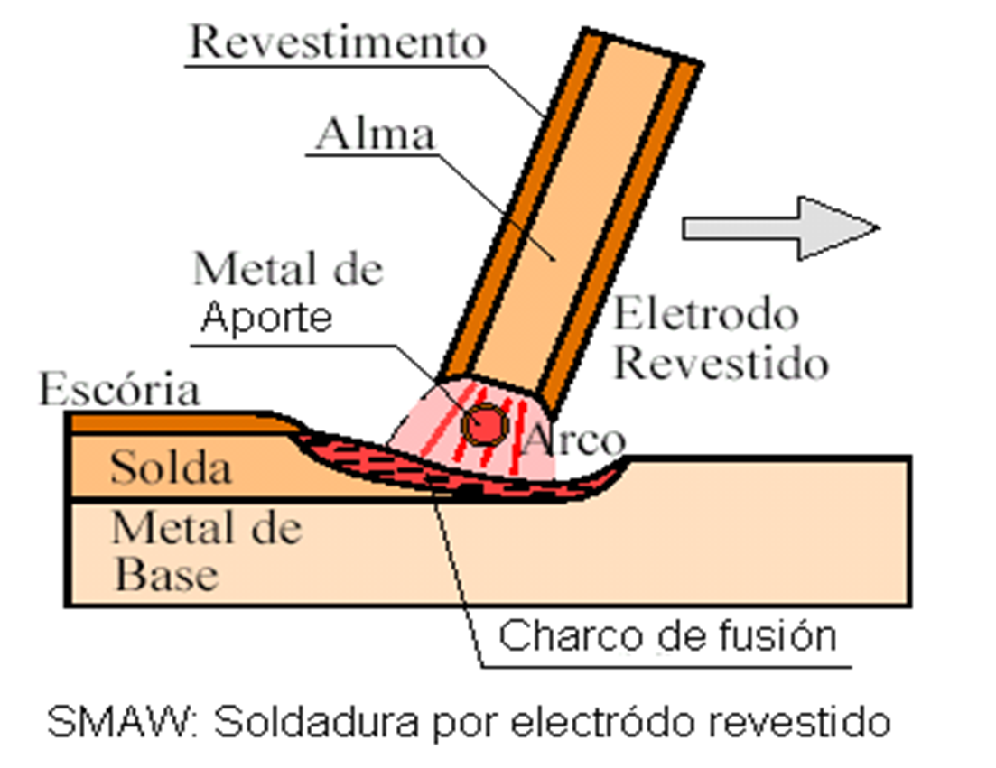
¿Qué es soldadura SMAW?
La soldadura SMAW es un proceso en el cual la fusión del metal se produce debido al calor generado por un arco eléctrico que se crea entre el extremo de un electrodo y el metal base al que se va a unir. El material de aportación, es decir, el que se obtiene del cambio sólido a líquido del electrodo se da en forma de gotas pequeñas (2).

Slide 6
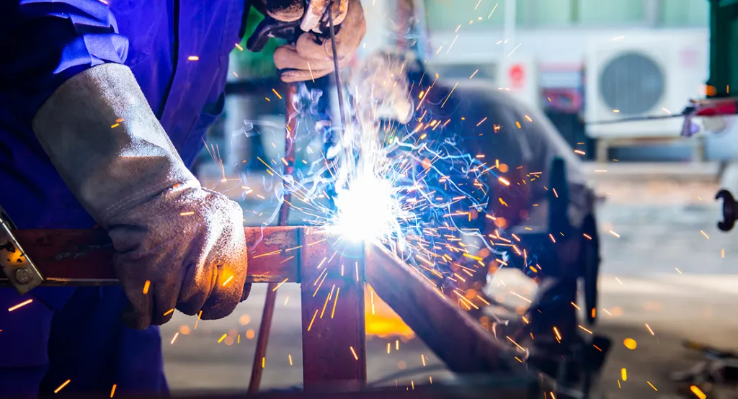
La SMAW recibe muchos nombres, entre ellos:
soldadura por arco con electrodo revestido,
soldadura con electrodo recubierto,
soldadura manual de arco metálico
soldadura de varilla.

Slide 7
Equipo de soldadura SMAW
El equipo necesario para realizar una soldadura SMAW consta de cinco elementos (2):
1. Fuente de energía. (Potencia Eléctrica)
Las características a tener en cuenta para elegir una fuente de energía adecuada son: el electrodo que se va a utilizar, el tipo de corriente (alterna o continua), el rango de intensidades y la tensión de vacío (OVC).
Cualquiera que sea la fuente de energía elegida, debe entregar intensidad constante para que la corriente no presente afectaciones por las variaciones en la longitud del arco.

Slide 8
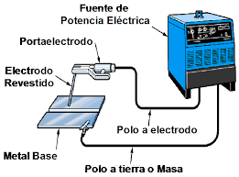
Maquinas soldadoras
Los rectificadores son la fuente de energía que requiere un soldeo con corriente continua mientras que los transformadores son la fuente adecuada para un soldeo con corriente alterna.
Las medidas normalizadas para el diámetro son 1.6, 2, 2.5, 3.2, 4, 5 y 6 milímetros, mientras que para la longitud son 150, 200, 250, 300, 350 y 450.

Slide 9
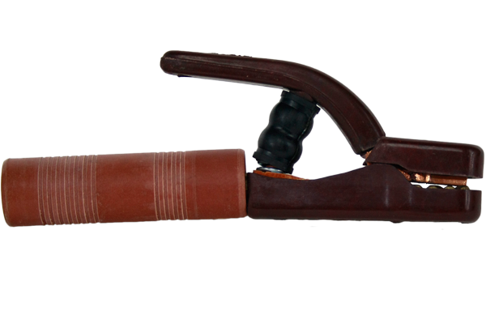
2. Pinza portaelectrodos.
Conduce la corriente al electrodo y sirve para sujetarlo. La elección de la pinza está condicionada por el diámetro del electrodo que se va usar para llevar a cabo la SMAW.
Es recomendable que las mordazas se mantengan en buen estado para evitar un sobrecalentamiento que puede provocar una disminución en la calidad y hacer más difícil el soldeo.

Slide 10
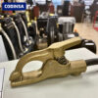
3. Conexión a masa. (pieza)
El mejor método para lograr una buena conexión a masa es utilizar una zapata (pieza de freno que actúa por fricción sobre un eje para moderar o impedir su movimiento) de contacto de cobre sujeta con una mordaza de tipo C.
Esta conexión debe hacerse de manera correcta porque de lo contrario puede producirse un soplo magnético que dificulte el control del arco. Asimismo, debe prestarse atención a una buena sujeción del cable para evitar una conexión con sobrecalentamiento que genere una interrupción en el circuito y la desaparición del arco.

Slide 11
4. Electrodo revestido.
Crea el arco eléctrico y, al consumirse, produce el material que se une con el material base y que constituye, propiamente, la soldadura. Cada electrodo está compuesto de cuatro elementos: el alma, el diámetro, la longitud y el revestimiento.
El alma es el alambre de sección circular uniforme que sirve como material de aportación. La composición química del alambre cambia según la pieza que se va a soldar. Uno de sus extremos (normalmente de 20 a 30 milímetros) no está cubierto por el revestimiento y constituye la parte que se inserta en la pinza portaelectrodos.

Slide 12
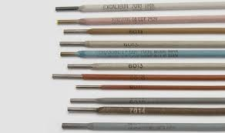
En el electrodo de soldadura el revestimiento es el cilindro concéntrico de espesor homogéneo que envuelve el alma del electrodo. Sus funciones son dirigir el arco eléctrico al crear una fusión equilibrada y uniforme; al mismo tiempo que proteger el metal fundido al impedir la entrada de oxígeno y nitrógeno.

Slide 13
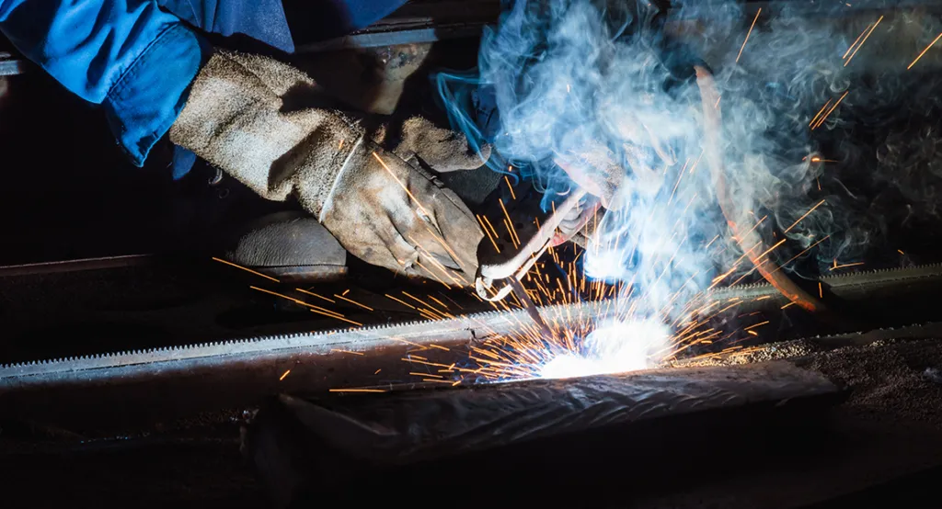
Los electrodos utilizados en el proceso de soldadura SMAW pueden ser de muy diferentes tipos. Además, cuentan con una etiqueta que permite identificar sus componentes.

Slide 14
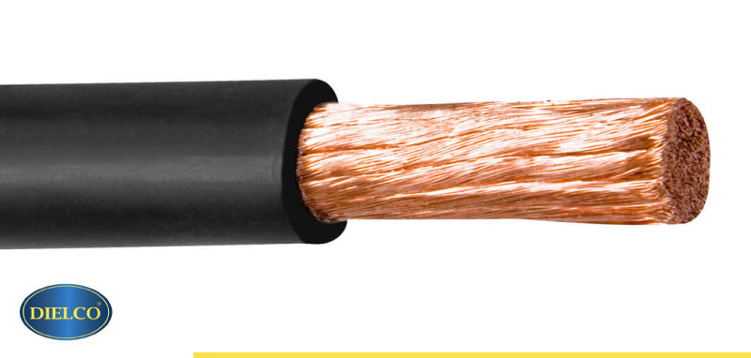
5. El cable soldador o portaelectrodo
está diseñado, justamente, para enganchar el electrodo y conducirlo sobre la costura por soldar, teniendo su principal aplicación en la alimentación y transporte de la corriente, ya sea directa o alterna. Así mismo, estos cables son los que unen el brazo que sostiene al electrodo, la máquina soldadora y el circuito de retorno, proporcionando no sólo este puente de comunicación, sino también una importante fuente de protección. Además de esto, usted también encontrará que, en muchos casos, el cable porta electrodo es empleado como una extensión, yendo desde la máquina soldadora hasta el lugar de trabajo del electrodo.

Slide 15
¿Cuáles son las aplicaciones de la soldadura SMAW?
La SMAW es la soldadura por arco más utilizada debido a que es aplicable a una diversidad de materiales y a que es requerida en industrias de sectores diferentes (2).
Acerca de los materiales, la SMAW es útil para unir aceros (al carbono, altamente inoxidables y de baja aleación), fundiciones y metales no férreos (aluminio, cobre, níquel y sus aleaciones).

Slide 16
La SMAW puede utilizarse con corriente alterna o continua. La elección de una u otra depende del electrodo elegido, de la fuente de corriente disponible y del material base (2).
Específicamente, la SMAW es ampliamente utilizada en soldaduras de producción corta, en los trabajos de mantenimiento y reparación y en las construcciones de campo. La mayor parte de estas se producen con espesores que van de los 3 a los 38 milímetros (2).
También es importante mencionar que la soldadura SMAW es combinable con otros soldeos. Así, por ejemplo, en una tubería normalmente se utiliza una combinación de soldaduras SMAW Y TIG (soldadura de gas inerte de tungsteno) para obtener mejores resultados.

Slide 17
Específicamente, la SMAW es ampliamente utilizada en soldaduras de producción corta, en los trabajos de mantenimiento y reparación y en las construcciones de campo. La mayor parte de estas se producen con espesores que van de los 3 a los 38 milímetros (2).
También es importante mencionar que la soldadura SMAW es combinable con otros soldeos. Así, por ejemplo, en una tubería normalmente se utiliza una combinación de soldaduras SMAW Y TIG (soldadura de gas inerte de tungsteno) para obtener mejores resultados.

Slide 18
Ventajas y desventajas de la soldadura SMAW
Las ventajas del proceso de soldadura SMAW incluyen (2):
Es ligeramente sensible a las corrientes de aire
Es económico y portátil el equipo que se necesita
Es aplicable a espesores mayores de 2 milímetros
Es aplicable a la mayoría de las aleaciones y metales
Es innecesaria la protección adicional (fundentes granulares o gases auxiliares)
Es empleable en cualquier espacio (locales abiertos, cerrados o con restricciones de espacio)

Slide 19
Mientras que algunas de sus desventajas son las siguientes (2):
Es un proceso lento
Es un proceso que requiere de gran habilidad de soldeo
No es aplicable a espesores inferiores a 2 milímetros
No es productivo para espesores mayores a 38 milímetros
No es aplicable ni a metales con bajo punto de fusión (estaño, plomo, zinc) ni de alta sensibilidad a la oxidación (niobio, tantalio, titanio, zirconio)

Slide 20
¿Qué tipos de metales se pueden soldar con SMAW?
La soldadura SMAW es adecuada para soldar una amplia variedad de metales, lo que la convierte en un proceso versátil y ampliamente utilizado en diversas industrias. Algunos de los metales comunes que se pueden soldar con SMAW incluyen:
Acero al carbono: Es el tipo de metal más común soldado con SMAW. Se utiliza en la construcción, fabricación de estructuras metálicas y reparaciones generales.
Acero inoxidable: El SMAW también se puede utilizar para soldar acero inoxidable, que se utiliza en aplicaciones que requieren resistencia a la corrosión, como en la industria alimentaria y química.
.

Slide 21
Hierro fundido: La soldadura SMAW puede utilizarse para reparar piezas de hierro fundido, como bloques de motor, tuberías y piezas de maquinaria.
Aleaciones de níquel: Algunos electrodos SMAW están diseñados específicamente para soldar aleaciones de níquel utilizadas en la industria petroquímica y aeroespacial.

Slide 22
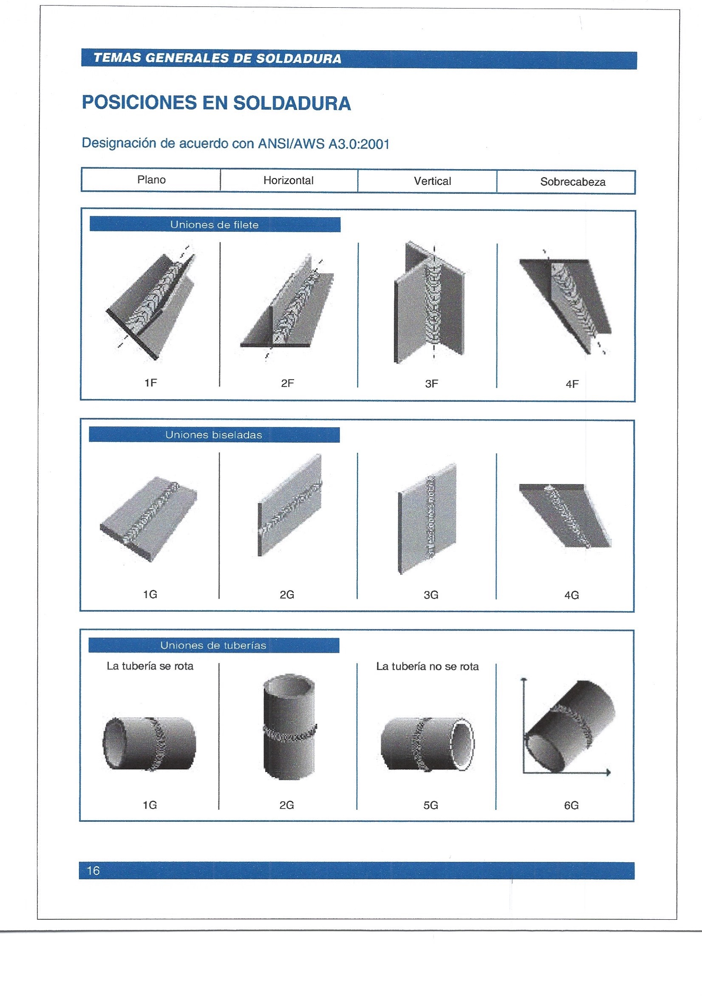

Slide 24
F I N

